Slide 1
قسمت چهارم
ساخت تبديل

Slide 2
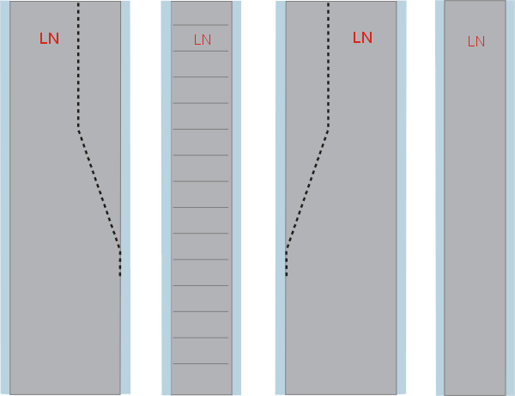
تبديل
1:4
3.000mm
انتخاب كردن 4 قطعه پانل ، رسم الگو و برش پانل ها
1

Slide 3
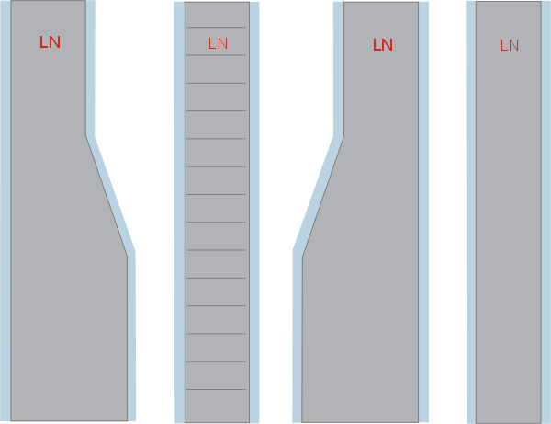
تبديل
ايجاد مادگي قبل از چسب زدن
2

Slide 4
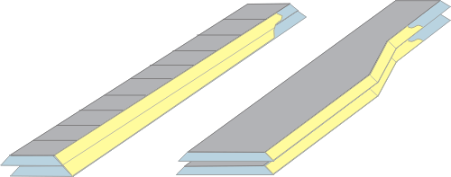
تبديل
چسب
3
به همه قسمتهايي كه با زاويه 45 درجه بريده شده اند چسب زده مي شود .

Slide 5
تبديل
نوار آلومينيومي
سطح خارجي
كف
تركيب كردن چهار گوشه خارجي با چسب آلومينيوم
4

Slide 6
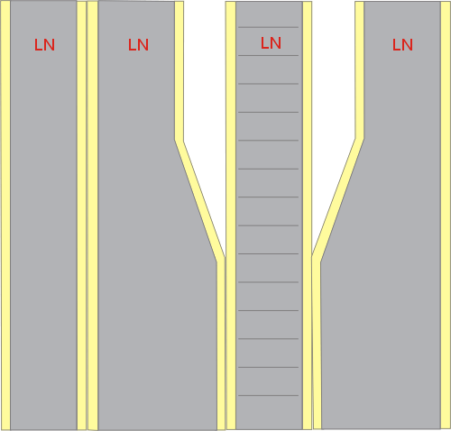
تبديل
سطح داخلي
5
چرخاندن كانال به طوريكه سطح داخلي به سمت بالا باشد .

Slide 7
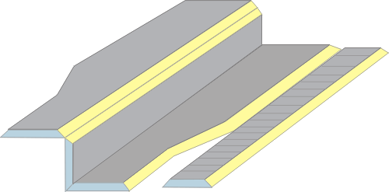
تبديل
1
اولين گوشه را با زاويه 90 درجه مي بنديم
6

Slide 8
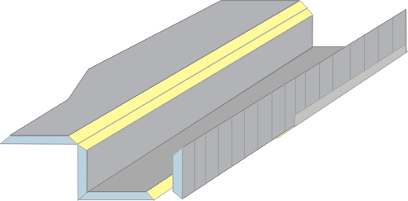
تبديل
2
دومين گوشه را با زاويه 90 درجه مي بنديم .
7

Slide 9
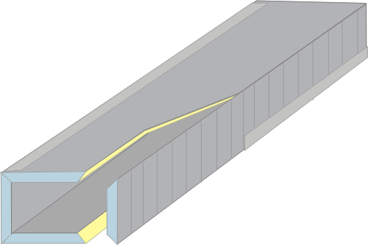
تبديل
3
سومين گوشه نيز بسته مي شود.
8

Slide 10
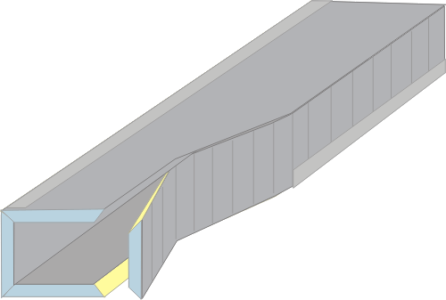
تبديل
4
اتمام كار با قطعه تبديل شماره 4
9

Slide 11
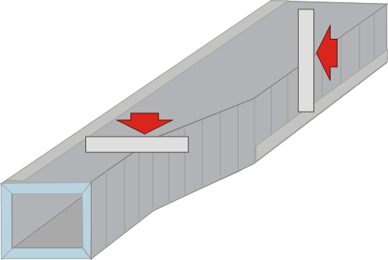
تبديل
اتو كردن
اتو كردن اتصال بسته شده به كمك ابزار يا يك قطعه لوله PVC
10

Slide 12
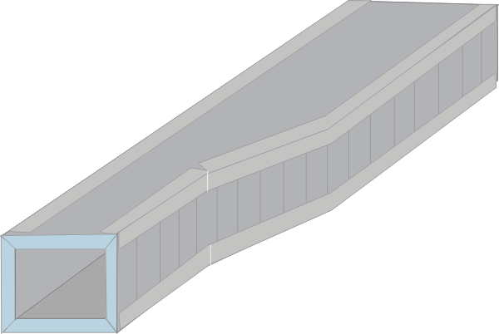
تبديل
نوار آلومينيومي
سيليكون
چسباندن نوار آلومينيومي در گوشه هاي خارجي و تزريق سيليكون در گوشه هاي داخلي
11

